Slide 1
Materiale til Seniorsamtalen​
Til medarbejdere​

Slide 2
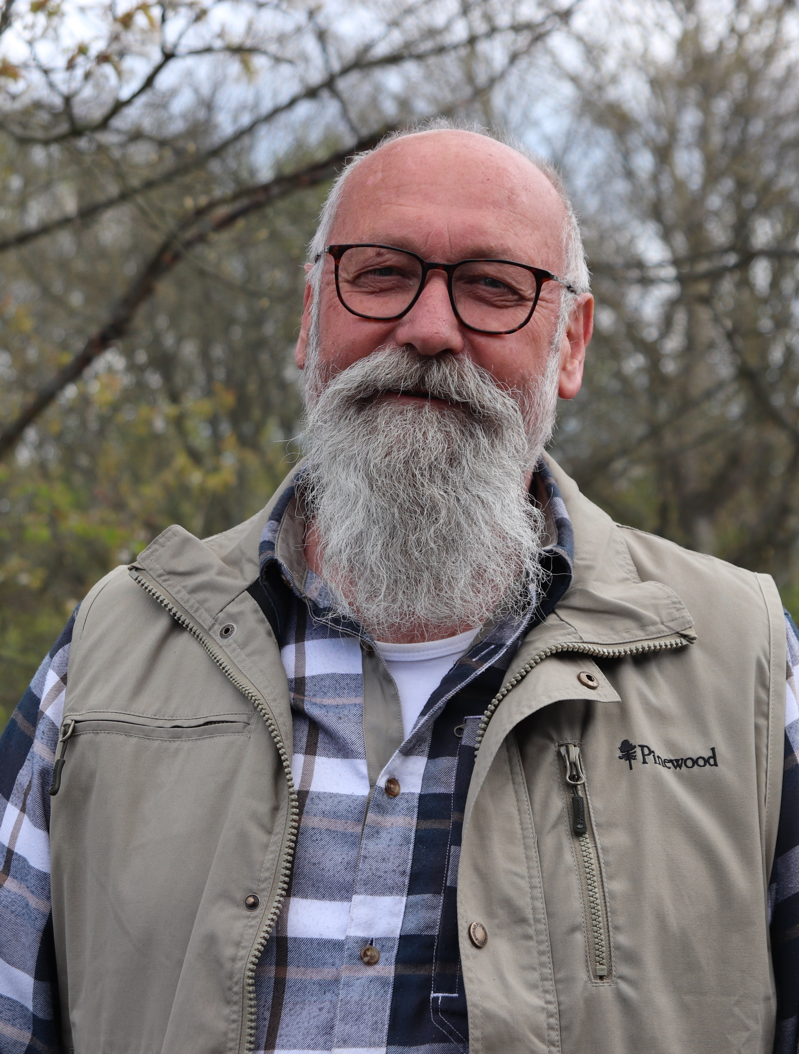
Sådan forbereder du dig bedst til samtalen
Inden du har en seniorsamtale, bør du tænke over dit fremtidige arbejdsliv. På den næste side vil du få et par konkrete forberedelsesspørgsmål, som du kan besvare sammen med din leder.
Når du har orienteret dig i spørgsmålene, har du mulighed for at læse i Inspirationskataloget og se, hvad andre som dig har haft af ønsker og hvilke aftaler, de har lavet med deres ledere. Det kan være god inspiration for dig og din leder.
Det er vigtigt at forberede samtalen godt, da der kan være emner der ikke er lette at tale om og som kræver mod og tillid fra både dig og din leder. I videoen kan du se Christian Thaarup fra Aarhus kommune fortælle om, hvordan han forbereder sig til sin seniorsamtale.
Har du spørgsmål til Rammeaftale om seniorpolitik eller andet som måske ligger udenfor din leders ansvarsområde, kan du læse mere i Inspirationskataloget på side 27.
Se filmen:
Gode råd til samtalen

Slide 3
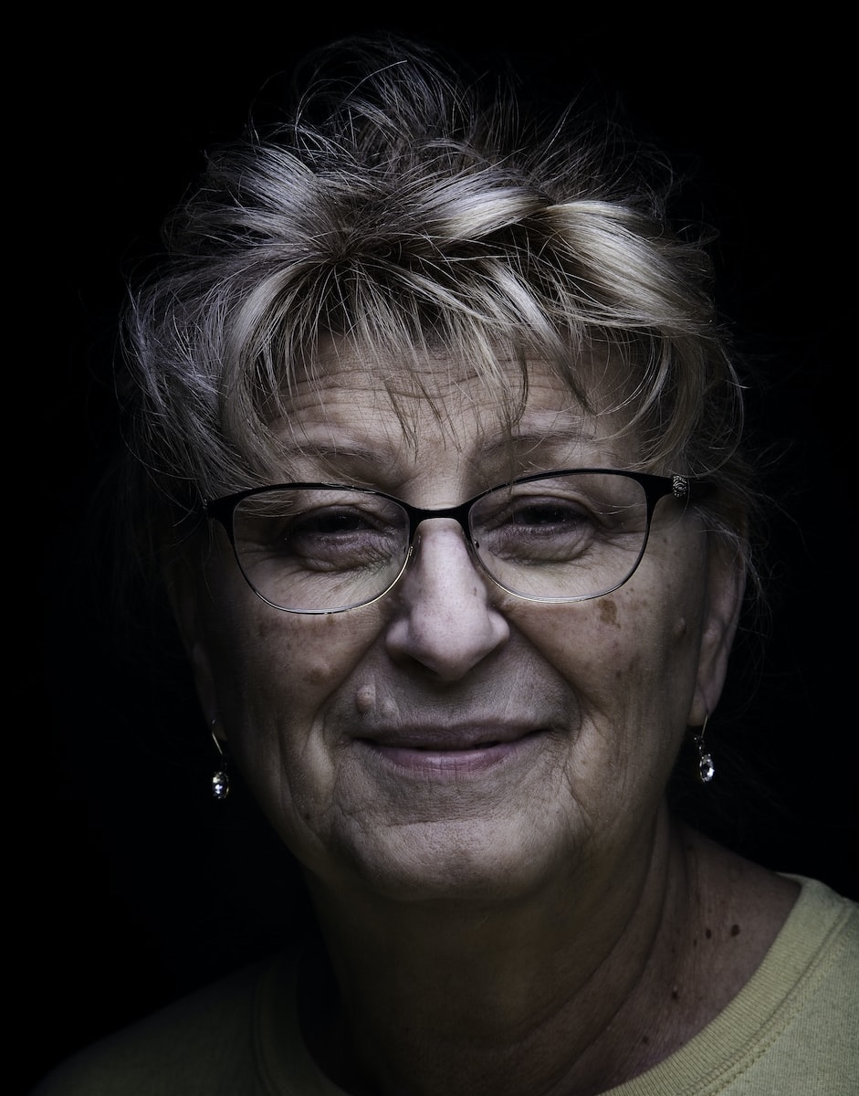
Emner, der kan dækkes til samtalen Arbejdsopgaver
”Det har givet mig ny motivation og ro at mindske menneskekontakten”
- Helle, tidligere pædagog
Hvordan oplever du din mængde af arbejdsopgaver er?
Er der arbejdsopgaver, som motiverer dig og giver dig god energi?
Er der arbejdsopgaver, som omvendt ikke motiverer dig?
Er der ansvarsområder, som du godt kunne tænke dig at få/afgive?
Hvilke ønsker har du til din faglige udvikling?
Er der andre stillinger eller opgaver på din arbejdsplads som du kan se dig selv i fremover?
Andet?
Helle skiftede efter 30 år som pædagog til at arbejde i køkkenet på Hjemdal plejehjem.

Slide 4
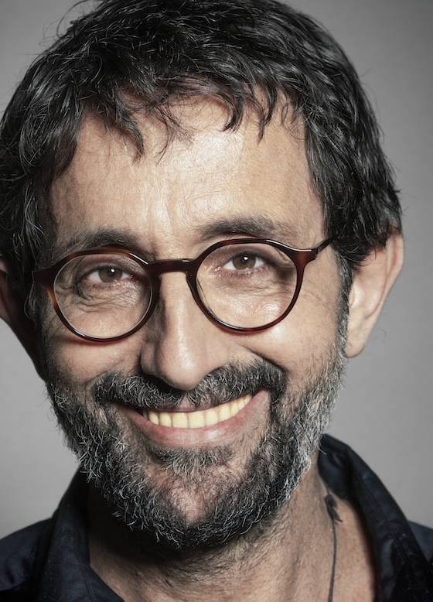
Emner, der kan dækkes til samtalen Balancen mellem arbejde og privatliv
”Det giver mig mere energi, at jeg har mere tid med familien”
- Henrik, It-medarbejder
Oplever du at have en god balance mellem dit arbejde og privatliv?
Er der noget, som kan gøre balancen bedre?
Føler du, at du kan lægge arbejdet fra dig, når du får fri?
Andet?
Henrik fik ændret sine arbejdstider, så han fast kunne hente børnebørnene en dag om ugen.

Slide 5
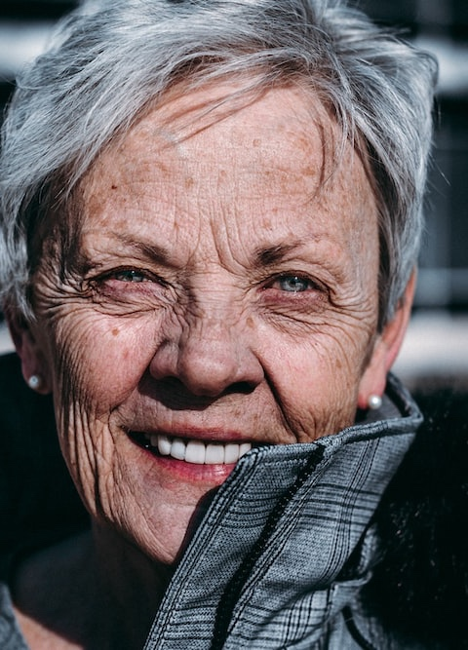
Emner, der kan dækkes til samtalen Mental og fysisk trivsel
”Det har givet mig mere overskud og fysisk energi til at kunne klare mine kerneopgaver”
- Marianne, sosu-assistent
Hvordan oplever du samarbejdet med dine kollegaer?
Hvordan oplever du samarbejdet med din(e) leder(e)?
Hvordan trives du med tilrettelæggelsen af dine opgaver? Både de stillesiddende og fysisk krævende opgaver?
Er der arbejdsopgaver, der kan tilrettelægges anderledes eller tilbydes nye hjælpemidler til, som gør det lettere at løse kerneopgaven?
Andet?
Marianne fik en elcykel og en ny rute med færre kilometer mellem borgerne.

Slide 6
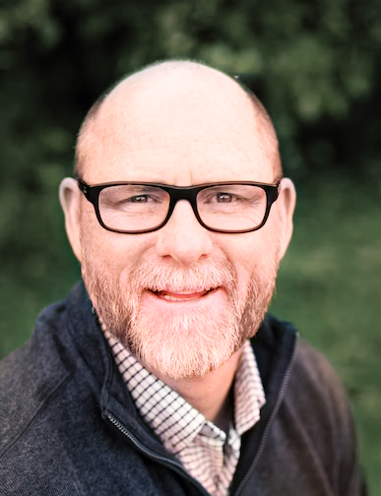
Emner, der kan dækkes til samtalen Fremtid
”Det er motiverende at jeg har plads til at drøfte mit seniorarbejdsliv og faglige udvikling med min leder.”
- Lars, køkkenassistent
Hvad skal der til, for at du vil fortsætte på arbejdsmarkedet i 2, 4, 6, 8 år?
Hvordan vil du gerne have dine næste år i kommunen skal se ud for dig?
Oplever du at have lyst til at få mere/mindre ansvar i din hverdag?
Ønsker du flere/færre fysiske opgaver?
Oplever du at savne teknologiske løsninger, der kan bidrage til en bedre arbejdsdag?
Har du ønsker til eller oplever du behov for kompetenceudvikling?
Lars har i en alder 65 af indgået en senioraftale med sin nærmeste leder

Slide 7
Selve samtalen

Slide 8
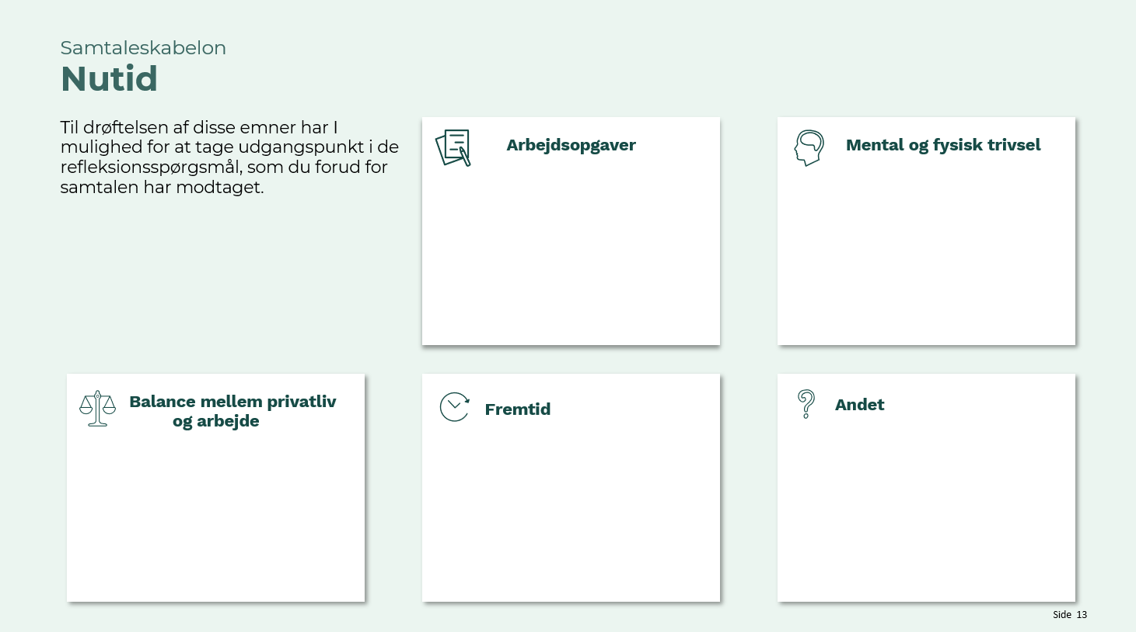
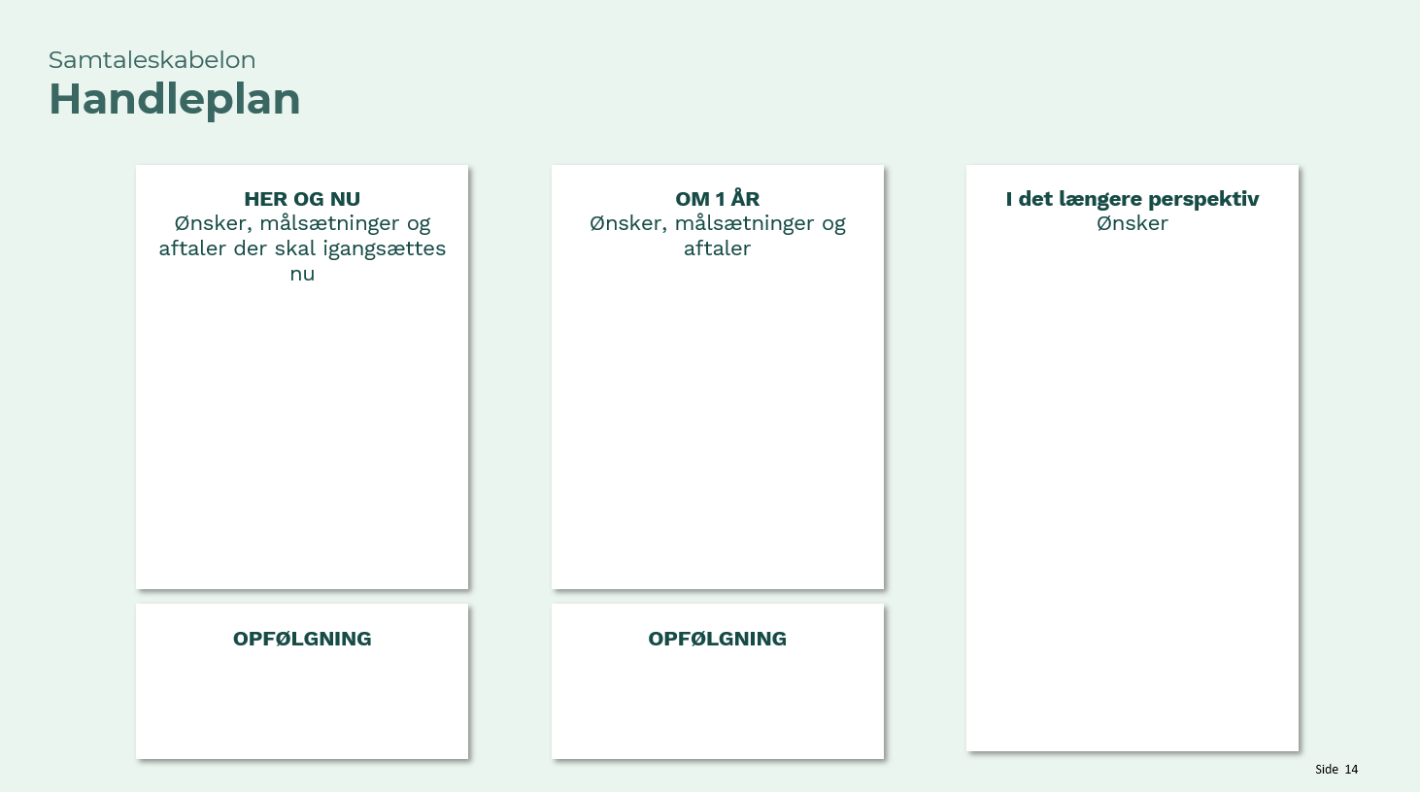
Samtaleskabelon
De næste to sider udfylder du sammen med din leder til samtalen på baggrund af de tanker, du har gjort dig forud for samtalen.
Har du spørgsmål til rammeaftale om seniorpolitik eller andet som måske ligger udenfor din leders ansvarsområde, kan du læse mere i Inspirationskataloget på side 27.

Slide 9
Samtaleskabelon Nutid
Til drøftelsen af disse emner har I mulighed for at tage udgangspunkt i de refleksionsspørgsmål, som du forud for samtalen har modtaget.
Arbejdsopgaver
Mental og fysisk trivsel
Balance mellem privatliv og arbejde
Fremtid
Andet

Slide 10
Samtaleskabelon Handleplan
HER OG NU
Ønsker, målsætninger og aftaler der skal igangsættes nu
OM 1 ÅR
Ønsker, målsætninger og aftaler
I det længere perspektiv
Ønsker
OPFØLGNING
OPFØLGNING

